Slide 1


포인트로 할인받자
도착 시간에 맞춰 미리 주문하자

Slide 2
기능 소개
1. GPS 기반으로 현재 위치 주변의 음식점을 보여줘요!
2. 지도에서 음식점(카페)를 클릭하면 메뉴, 오픈(마감)시간, 포인트 등을 한 눈에 볼 수 있어요!
3. 음식점을 방문할 때마다 음식점 별 포인트(음식, 음료가격의 1%)가 쌓여요!
4. 포인트를 1000P이상 모으면 포인트만큼 할인을 받을 수 있어요!
5. 즐겨찾기 기능으로 가고 싶은 음식점(카페)이나 자주 먹는 메뉴를 등록할 수 있어요!
6. 테이크아웃 시 미리 주문 기능!!

Slide 3




Sooktemp
My page
현재 위치
Caphe Cozy
효이다방
홍곱창

Slide 4
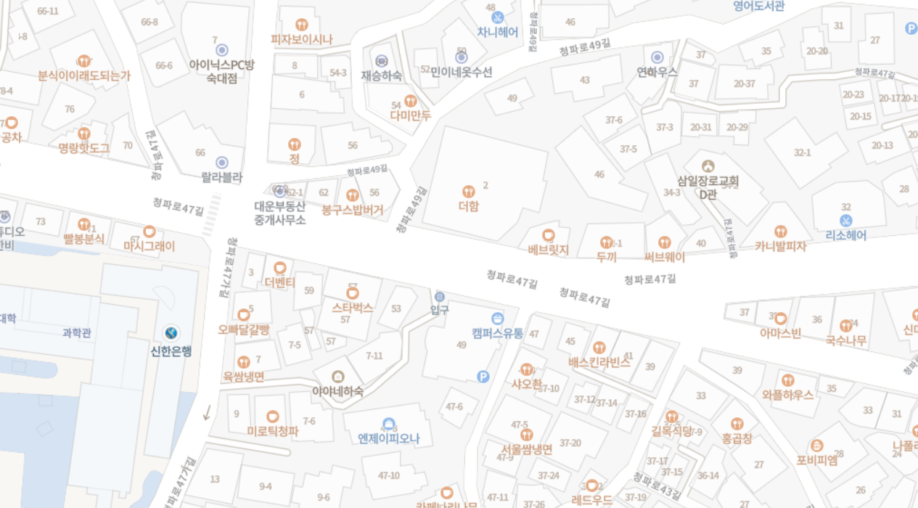


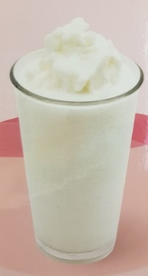


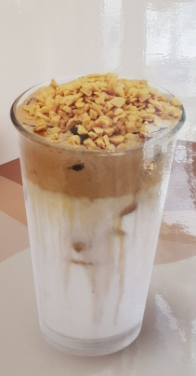
마시그레이 숙대점
평일 09:00-21:00
잔여 포인트: 1030점
즐겨찾는 메뉴

